Slide 1
Промышленный катализ в нефтепереработке
Лекция 2. Производство катализаторов. Методы получения (осаждение гидроксидов, нанесение активного компонента на носитель, ионный обмен), формование, пористая структура и прочность гранул катализатора, жидкофазное формование.

Slide 2
Цель лекции
Объяснение основных методов приготовления катализаторов в промышленности

Slide 3
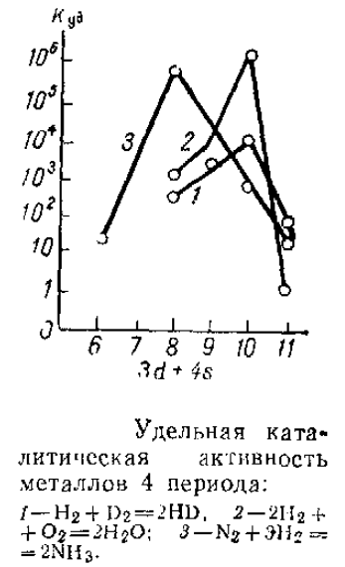

Slide 4
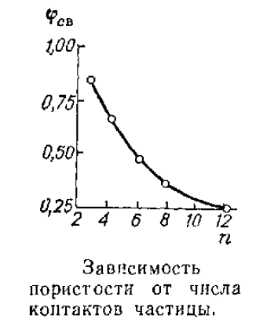

Slide 5
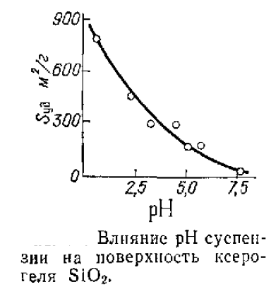

Slide 6
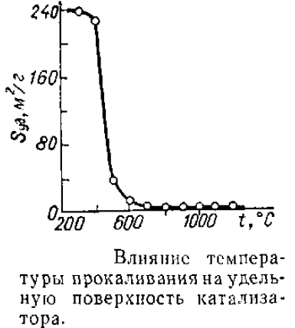

Slide 7
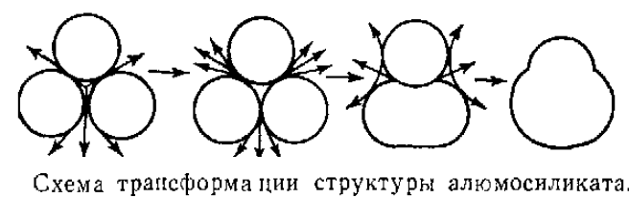

Slide 8
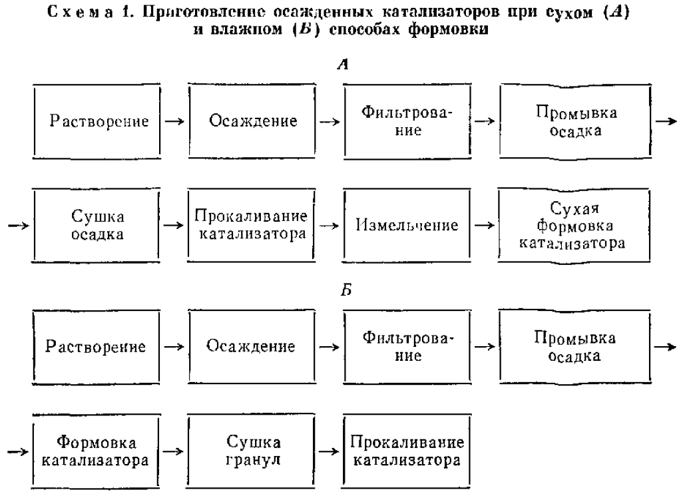

Slide 9
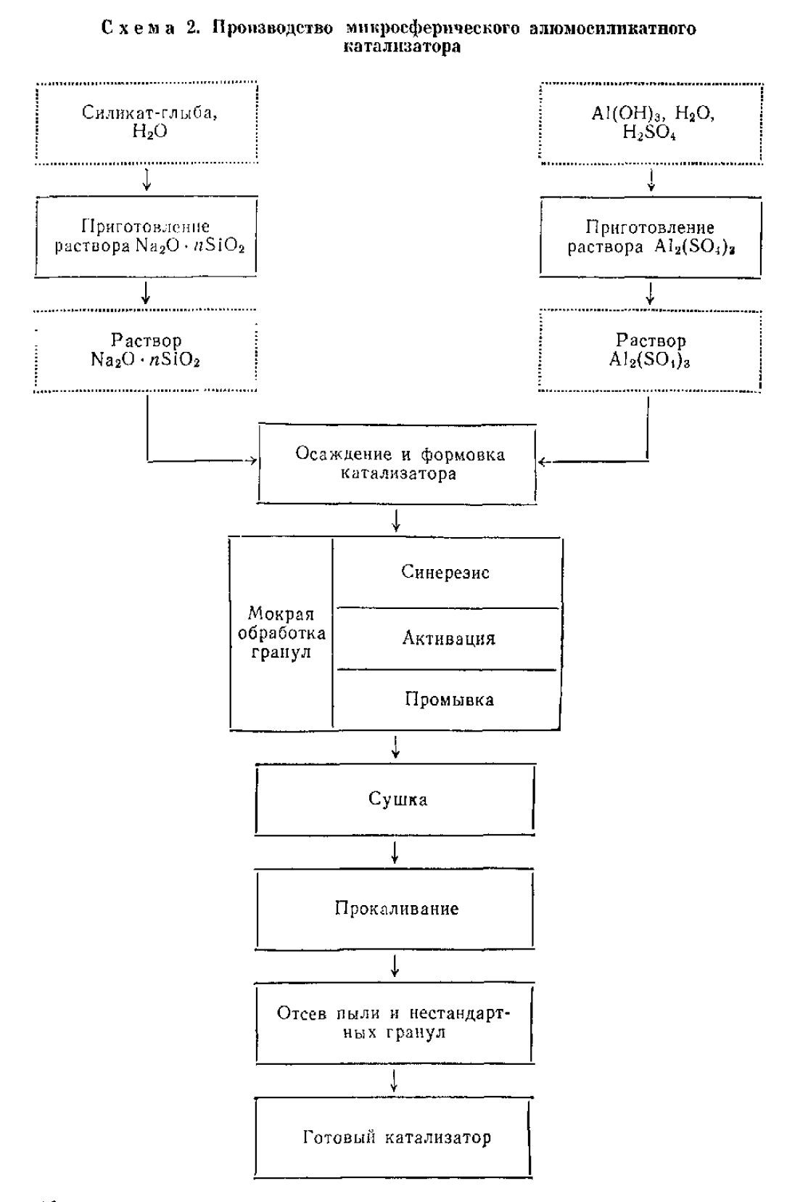

Slide 10
Вопросы:
Рассказать какие методы приготовления катализаторов существуют
В чем достоинства и недостатки каждого метода

Slide 11
Список литературы:
Иванова, Л.В. Технология переработки нефти и газа: [Учеб. пособие для нефт. техникумов] М.: Химия, 1966.- 419 с.
Капустин В.М. Технология переработки нефти. В 4-х частях. Часть первая Первичная переработка нефти. М.: КолосС, 2012. 456с.

